Slide 1
počítačový zdroj
napájecí zdroj – PSU (Power Supply Unit)
napájená zařízení počítače:
základní deska (CPU, chipset, RAM, SSD)
mechaniky (pevné disky, optické, páskové)
aktivní chladiče - ventilátory
grafická karta
externí zařízení přes USB

Slide 2
funkce zdroje
usměrňovač a transformátor, který ze střídavého elektrického proudu v síťových rozvodech (230 V) vytváří stejnosměrný o napětí 3,3 V; 5 V a 12 V
současně zdroj funguje jako napěťový stabilizátor, který se stará o to, aby výsledné hodnoty napětí a proudu nekolísaly mimo povolenou toleranci

Slide 3
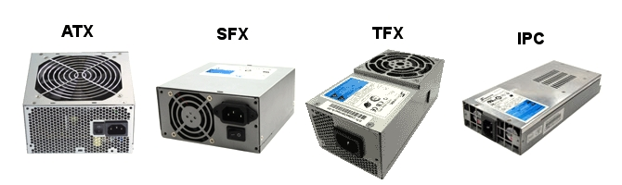
formáty zdroje
AT – Advanced Technology
ATX – Advanced Technology Extended
SFX – Small form factor
TFX – Thin form factor
IPC – Industrial PC

Slide 4
formáty zdroje
AT – od Intelu, dnes již nepoužívané, do 250 W
ATX – 250-1200 W - více verzí – např. ATX 12 V (rok 2000) navazuje na ATX 2.03 (rok 1998), rozšíření o další konektor, nové požadavky na parametry jednotlivých napěťových větví zdrojů
většinou 120 (150) mm ventilátory
SFX – zmenšené ATX, výkon 200-350 W, 80 mm ventilátor – vyšší otáčky – hlučnější
TFX – nízké ATX do slim desktop skříní 200-300W
IPC – pro průmyslové počítače – například i pro serverové skříně typu rack

Slide 5
zdroj AT

Slide 6
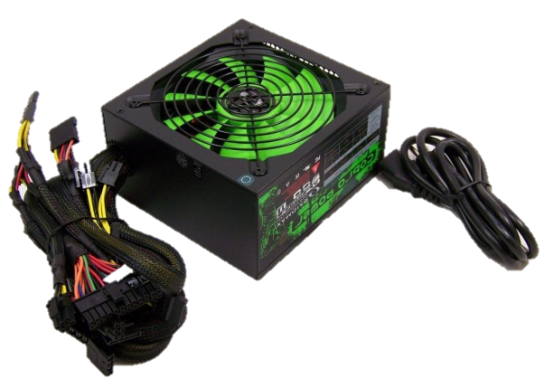
zdroj ATX

Slide 7
parametry zdroje
formát – ATX, AT, SFX, TFX, EPS, CFX, LFX
výkon – např. 600 W, 1000 W,…
účinnost – např. 92 %; logo 80+
konektory – počet a typ
chlazení – aktivní, pasivní
hlučnost
kabeláž – např. modulární (odpojitelná), délka větví v cm atd.

Slide 8
parametry zdroje
ochrany – přepěťové, podpětí, přehřátí, zkratu, nadproud, přetížení,…
životnost – např. 100 000 hodin
maximální odběry na větvích s různou voltáží – např. 25 A, 54 A,…
rozměry

Slide 9

Účinnost zdroje
udává, kolik celkového příkonu zdroje se využije a kolik se promění na nežádoucí teplo
certifikace 80 Plus slouží k odlišení zdrojů s účinností minimálně 80% a vyšší
nejlepší je 80+ platinum a nejnověji titanium

Slide 10
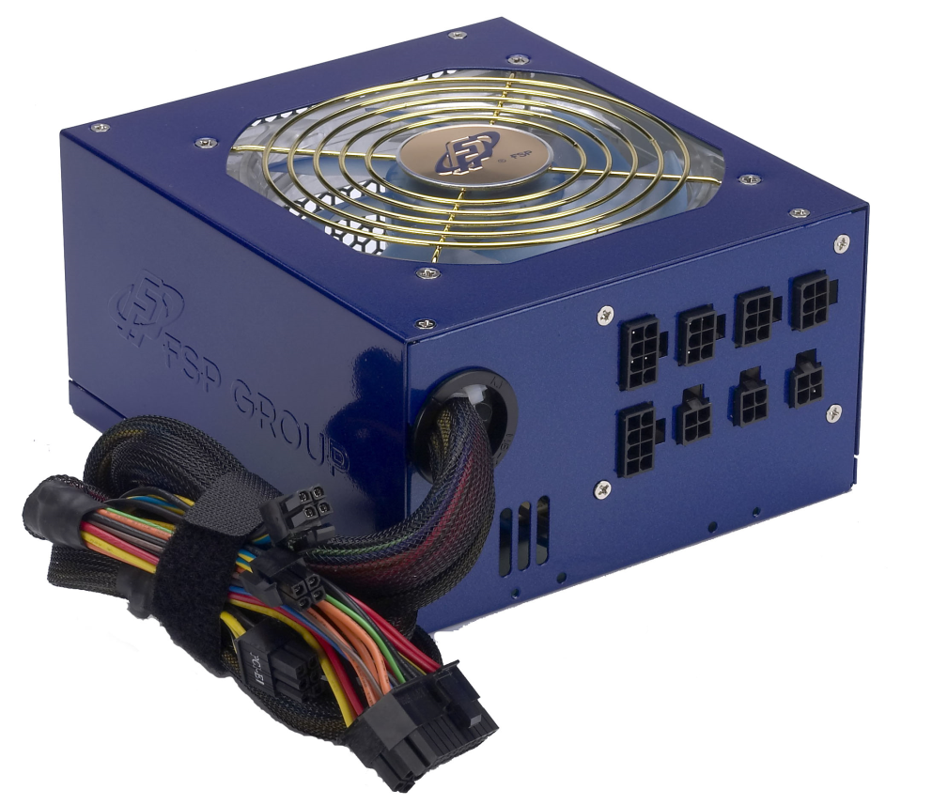
zdroj ATX s modulární kabeláží

Slide 11
konektory zdroje
Hlavní napájecí konektor P1 – 20 nebo 24pin ATX
ATX 12V – 4pin pro CPU
EPS 12V – 8pin pro CPU
Molex - 4pin pro mechaniky HDD, optické
Berg - 4pin, dříve pro 3,5“ diskety
SATA power – 15pin pro SATA zařízení
6pin nebo 8pin – pro GPU

Slide 12

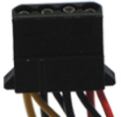
konektory zdroje
Berg
Molex

Slide 13
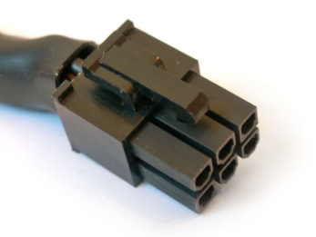
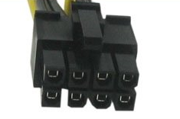
konektory zdroje
6pin pro grafickou kartu
8pin pro procesor

Slide 14
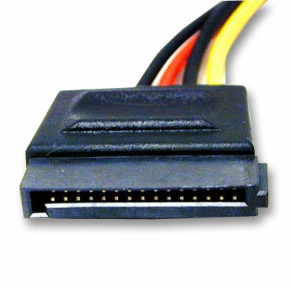
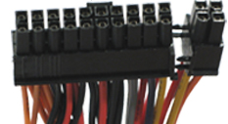
konektory zdroje
hlavní konektor (P1) - ATX 20+4
SATA power

Slide 15
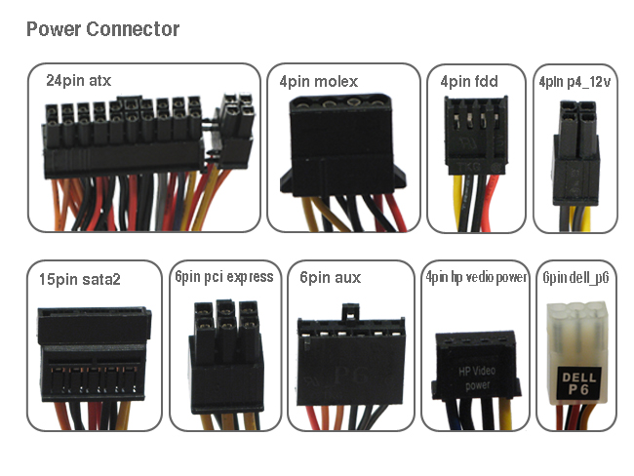
konektory zdroje

Slide 16
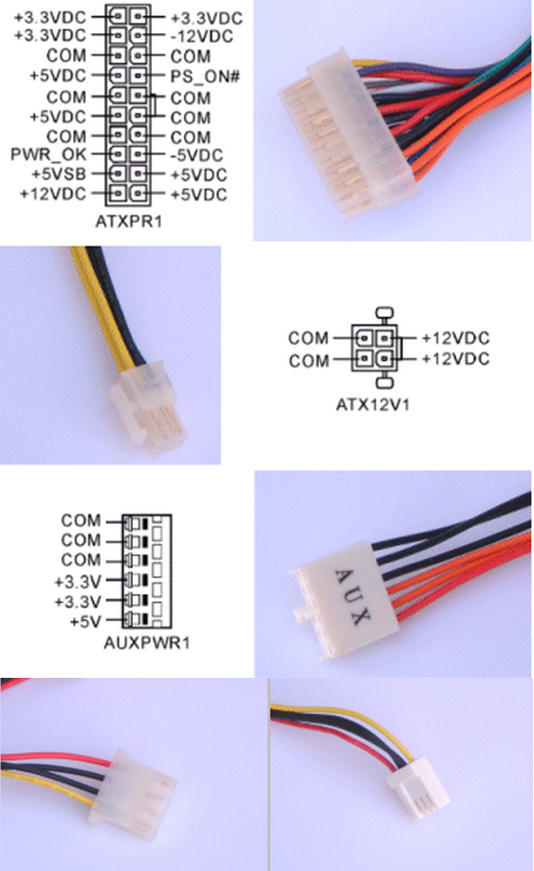
konektory zdroje
napájecí konektor P1 – 20 pin
ATX 12V – 4pin pro CPU
AUX konektor
Molex a Berg

Slide 17
na co si dát pozor při koupi
výkon zdroje by měl odpovídat komponentám v PC + 1/3 příkonu navíc
zdroj s garantovanou účinností větší než 80%
značkové zdroje od renomovaných firem
správně zvolit typ (formát) zdroje
Firmy: Fortron, CoolerMa​ster, Seasoni​c, Corsair, Enermax, Thermalta​ke, Zalman, Eurocase

